Slide 1

Pan tu nie stał, czyli...
Kolejka

Slide 2
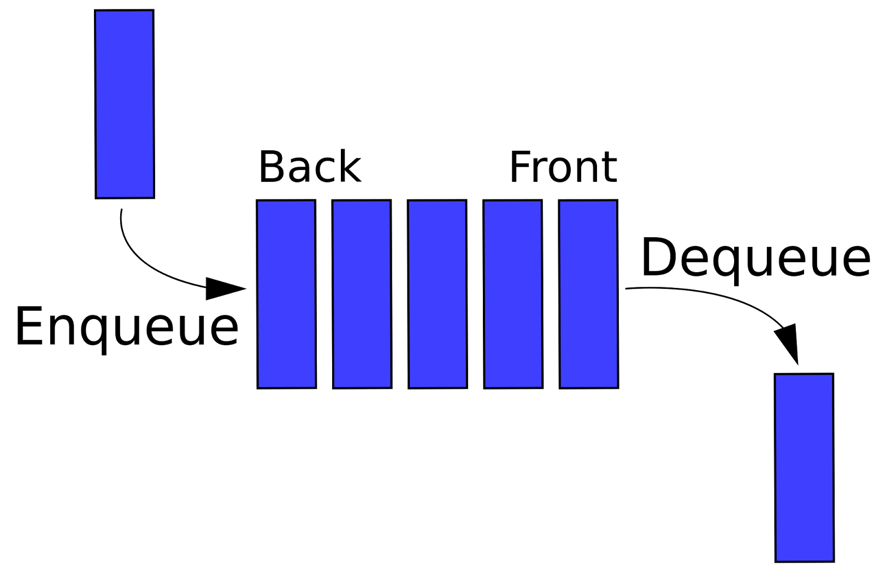
Co to jest?
Kolejka (ang. Queue) – liniowa struktura danych, w której nowe dane dopisywane są na końcu kolejki, a z jej początku są one pobierane (FIFO, pierwszy wszedł, pierwszy wyszedł).

Slide 3
Operacje i pojęcia
Zakolejkuj (enqueue)
Odkolejkuj (dequeue)
Początek (front/head)
Koniec (back/tail)
Kolejka priorytetowa

Slide 4
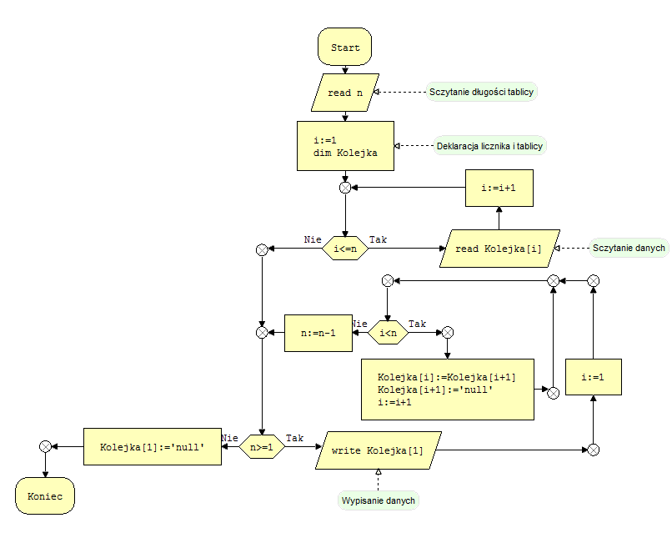
Schemat Blokowy

Slide 5
Implementacja
Implementacja kolejki FIFO za pomocą tablic. ~ Michał Bobula

Slide 6
Implementacja
Implementacja kolejki FIFO za pomocą listy jednokierunkowej. Dodajemy wskaźnik do ogona, aby poprawić wydajność listy. ~ Jan Ślażyński

Slide 7
Implementacja
1 from collections import deque ~ Dawid Wajda

Slide 8
W WIELKIM skrócie
Kolejka – typ struktury danych
Pierwszy wchodzi, pierwszy wychodzi
Przeciwieństwo stosu
Stosowane w obsłudze zdarzeń

Slide 9
Dziękujemy za uwagę!
Bartosz Gębski
Dawid Wajda
Jan Ślażyński
Mateusz Mazur
Michał Bobula

